Slide 1
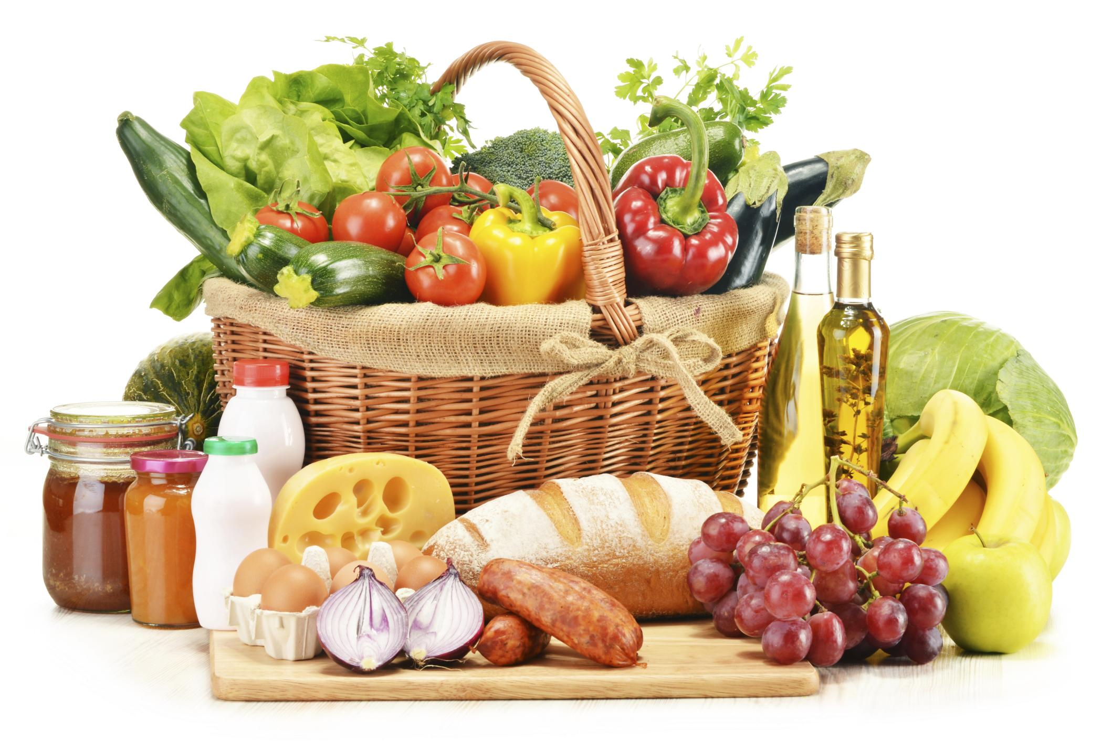
ALIMENTAZIONE

Slide 2
INDICE
INTRODUZIONE → che cos’è l’alimentazione/digestione
PRINCIPI NUTRITIVI
PIRAMIDE ALIMENTARE
ALIMENTAZIONE SCORRETTA → MALATTIE
ALIMENTAZIONE CORRETTA → DIETA MEDITERRRANEA
ATTIVITÀ FISICA

Slide 3
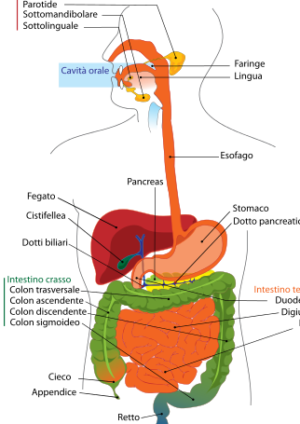
CHE COS’É L’ALIMENTAZIONE? LA DIGESTIONE
L’ALIMENTAZIONE è inserimento dei cibi nel nostro corpo , alimenti che ci forniscono energia. Inseriamo cibo attraverso LA DIGESTIONE Noi inseriamo il cibo attraverso la bocca , mastichiamo con i nostri 32 denti e poi il cibo ,chiamato chimo, arriva nella faringe . Con la forza dei muscoli, dalla faringe il cibo arriva nello stomaco. Lo stomaco è una sacca che contiene tutto il cibo introdotto . Qui il cibo si trasforma e diventa chilo. Quando questa sacca dello stomaco è piena si svuota a arriva nell’intestino tenue. Poi passa per l’intestino crasso e infine il cibo in eccesso esce attraverso il retto come feci.

Slide 4
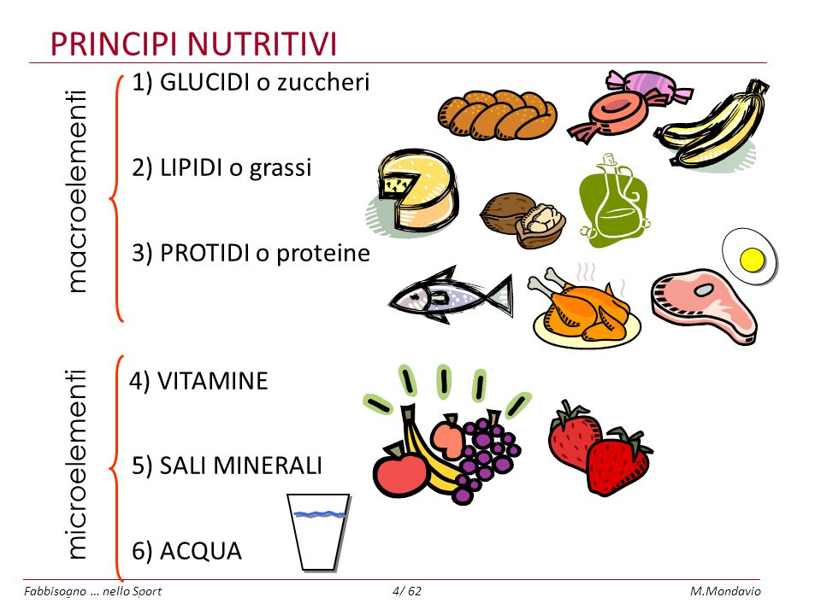
I PRINCIPI NUTRITIVI
I PRINCIPI NUTRIVI si dividono in: protidi, lipidi, glucidi, chiamati anche MACROELEMENTI perché possono essere create dal nostro corpo; poi troviamo i MICROELEMENTI rappresentati da: vitamine, sali minerali e acqua, assunte attraverso il cibo. Essi sono sostanze chimiche che si trovano più o meno in tutti gli alimenti , ma in quantità diverse e servono a fornire energia, ricostruiscono i tessuti e forniscono le sostanze per svolgere le funzioni metaboliche. (il metabolismo → il metabolismo è l’insieme di tutte le funzioni chimiche e fisiche che avvenono in un organismo). All’interno del metabolismo troviamo due processi: uno di decomposizione delle molecole organiche dalla più grande alla più piccola, liberando l’energia (ANABOLISMO); e uno di produzione di sostanze semplici, liberando l’energia in eccesso, trasformandola in ATP. Senza i principi nutritivi non si può vivere sanamente.

Slide 5
I MACROELEMENTI
LE PROTIDI
Le proteine chiamate anche protidi servono per ricostruire i tessuti dell'organismo, quindi a formare o sostituire nuove cellule. Troviamo 20 aminoacidi che le compongono. Alcuni di questi vengono chiamati ESSENZIALI perché l'organismo non è in grado né di produrli, né di sostituirli, deve per forza procurarseli attraverso i cibi. Le proteine rappresentano anche una fonte di energia e quelle che mangiamo in eccesso vengono utilizzate per produrre energia o trasformate in zuccheri o grassi e messe in riserva nel fegato o nel tessuto adiposo e a fabbricare altre sostanze per esempio gli enzimi, gli anticorpi ecc.
I LIPIDI I lipidi proteggono gli organi interni. Si imettono i grassi di origine vegetale perchè sono privi di colesterolo e ricchi di sostanze indispensabili.
Svolgono tre funzioni: ● funzione energetica ● funzione plastica (membrana cellulare) ● funzione regolatrice I lipidi si dividono in:
lipidi complessi
lipidi semplici
acidi grassi
saturi
lipoproteine
acidi grassi
insaturi
fosfolipidi
I GLUCIDI
I glucidi hanno la funzione di fornire una rapida energia per assicurare al nostro corpo il 50%- 60% dell'energia giornaliera e per il buon funzionamento del cervello. Gli zuccheri vengono successivamente immagazzinati nel fegato, dove verrano ripresi in caso di emergenza. Essi si dividono in:
͎● monosaccaridi
● disaccaridi ● polisaccardi

Slide 6
I MICROELEMENTI
LE VITAMINE
Le vitamine sono sostanze prive di valore energetico ma indispensabili, anche se in piccole dosi, per la vita.
Le vitamine si trovano sia negli alimenti vegetali che in quelli animali e vengono suddivise in due gruppi: ●idrosolubili,come le vitamine del Gruppo B e la vitamina C; ●liposolubili,come le vitamine A, D, E, K, F, che si trovano naturalmente disciolte nei grassi.
I SALI MINERALI
I sali minerali, presenti sia nei cibi vegetali sia in quelli animali, non forniscono energia, ma svolgono nell'organismo importanti funzioni. Troviamo per esempio il Sodio (Na), il Potassio (K), il Cloro (CI) ed ill Calcio (Ca). L'organismo li elimina e li rinnova in continuazione, per questo, devono essere introdotti regolarmente con la dieta.
L’ACQUA
Il 60-65% di un adulto sono formati da acqua. L'acqua è coinvolta in tutte le reazioni chimiche che avvengono nell'organismo, agisce come mezzo di trasporto dei nutrienti e rende possibile la digestione. L’equilibrio idrico è regolata dalla quantità di acqua ingerita che deve essere uguale a quella espulsa.La introduciamo attraverso bevande e cibi, ma anche attraverso l’urina e il sudore, molto importanti per il controllo della temperatura corporea.

Slide 7
LA PIRAMIDE ALIMENTARE
La piramide settimanale dello stile di vita italiana, che serve per una dieta bilanciata, è quella che si basa sulla definizione di Quantità Benessere sia per il cibo che per l’attività fisica. Da questo modello di dieta scaturisce la piramide alimentare italiana che indica i consumi alimentari giornalieri consigliati. Vengono date indicazioni sulle quantità di cibo da consumare ogni giorno secondo il criterio della quantità benessere QB (porzioni di alimenti in grammi). Nella piramide gli alimenti vengono divisi in gruppi e messi scalari. Nella base troviamo gli alimenti che dovrebbero essere consumati maggiormente, mentre mano a mano che si sale troviamo gli alimenti che dovrebbero essere consumati con moderazione.

Slide 8
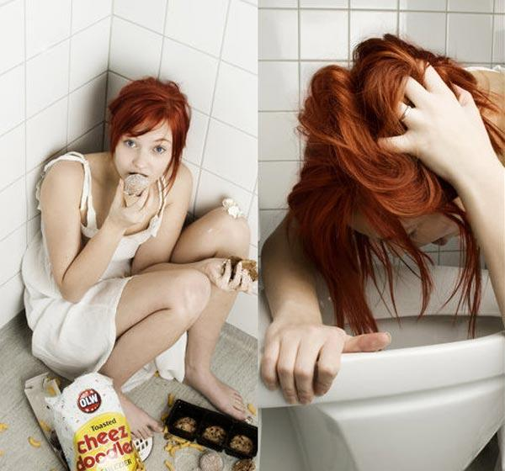
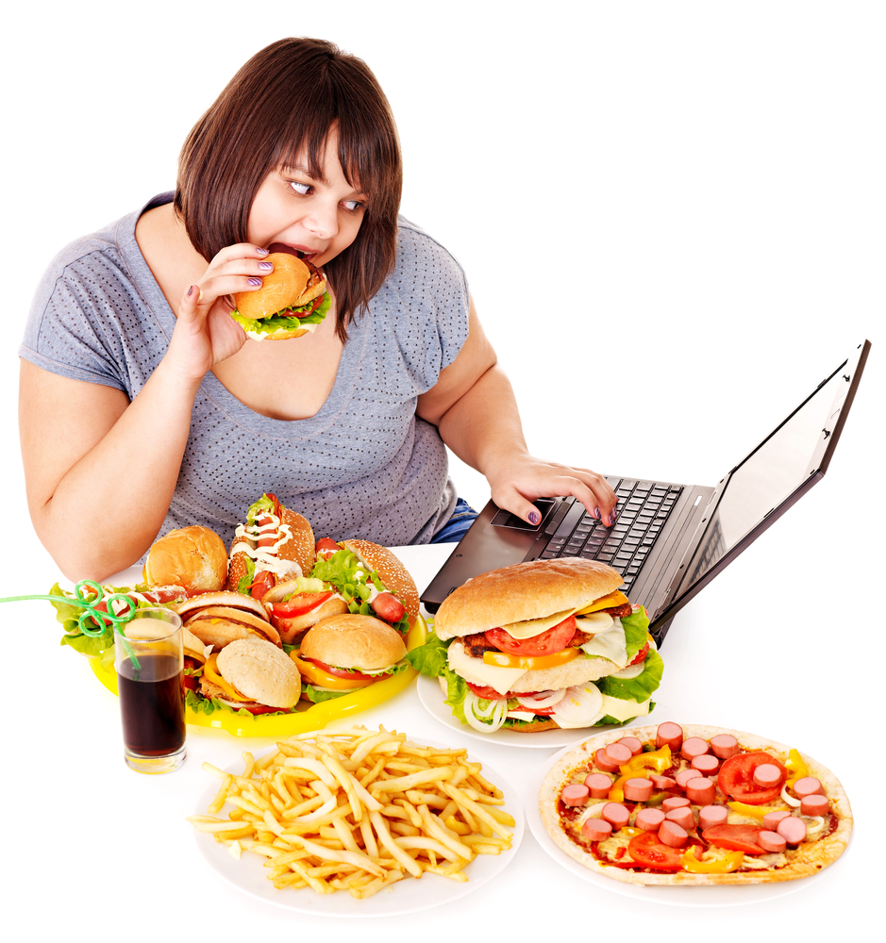
ALIMENTAZIONE SCORRETTA
I disturbi alimentari sono malattie nel quale viene danneggiato il corpo, la salute e il funzionamento psicologico, attraverso il consistente controllo del peso corporeo. I tre tipi di disturbi più diffusi sono:
l’anoressia: dove troviamo il peso corporeo molto inferiore al dovuto. Ha origine psicologiche, caratterizzato dal forte desiderio di voler dimagrire e dal timore di ingrassare.
la bulimia: il bulimico è caratterizzato da episodi di abbuffate incontrollate, seguite dal terrore di ingrassare, per questo motivo cerca di espellere il cibo attraverso il vomito; prova disguto per la sua debolezza e spesso arriva al suicidio.
l’obesità: colpisce tutte le età e viene caratterizzata dall’ eccesso grasso corporeo. L’obesità infantile è spesso legata a problemi di natura fisica, accompagnati dalla scarsa attività fisica.

Slide 9
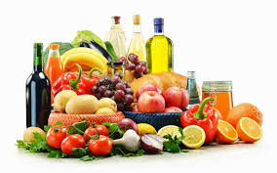
DIETA MEDITERRANEA
La DIETA MEDITERRANEA è quel particolare modello equilibrato o regime alimentare tipico dei paesi europei che si affacciano sul Mediterraneo. É stata proclamata dall’UNESCO Patrimonio immateriale culturale dell’umanità nel 2010. É un regime alimentare equilibrato anche dal punto di vista nutrizionale . Riduce rischi di diverse malattie a carico dell’apparato cardiovascolare perchè introduce nell’organismo fibre e tutti i principi nutritivi nelle giuste percentuali come cereali, pane, verdura, frutta, olio di oliva, pesce (mangiato di più rispetto la carne) e il vino. Insomma è costituita da tutti elementi che contengono microelementi.

Slide 10
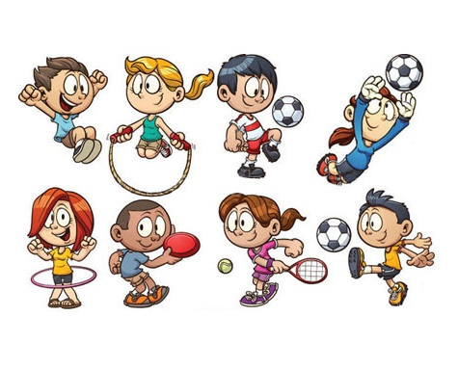
ATTIVITÀ FISICA
L’esercizio fisico e l’attività sportiva sono fondamentali per favorire il pieno sviluppo dell’organismo e per promuovere e mantenere uno stato di salute ottimale sia a breve che a lungo termine e anche per soddisfare i bisogni energetici. Una corretta alimentazione la si trova nell’ equilibrata combinazione degli alimenti. Esse prevengono l’insorgenza dell’obesità; soprattutto a quella infantile che è favorita dalla riduzione del movimento perché attirati dalla televisione, dai videogiochi e dal computer.
L’eventuale uso di integratori e prodotti dietetici, vengono usati solo sotto controllo medico e per gli sportivi può essere giustificato solo a condizione che:
gli apporti energetici e nutritivi della razione alimentare vengano completati e non sbilanciati
si pratichino delle attività agonistiche o amatoriali che comportano un dispendio energetico particolarmente elevato e un’eccessiva perdita di minerali con la sudorazione
si scelga, tra le numerose opzioni disponibili, quella effettivamente rispondente alle proprie necessità specifiche
si osservino attentamente le modalità d’uso e le eventuali avvertenze, non superando le dosi consigliate ed evitando l’uso prolungato.
UN SOGGETTO SANO, NON HA BISOGNO DI ALCUNA INTEGRAZIONE !

Slide 11
BIBLIOGRAFIA
Le fotografie sono state tratte da:
http://www.dietagenetica.it/la-nuova-piramide-alimentare
http://nutritionvalley.it/salute/intestino/intestino-tenue.html
http://medicinaesteticaonline.net/2014/03/24/qual-e-la-differenza-tra-anoressia-e-bulimia/
http://www.yourfashionchic.it/anoressia-e-bulimiascopriamo-insieme-cosa-sono-e-cosa-provocano/
Alcuni testi sono stati tratti da:
vari siti
libro: “SULLO SPORT” casa ed. G. D’Anna

Slide 12
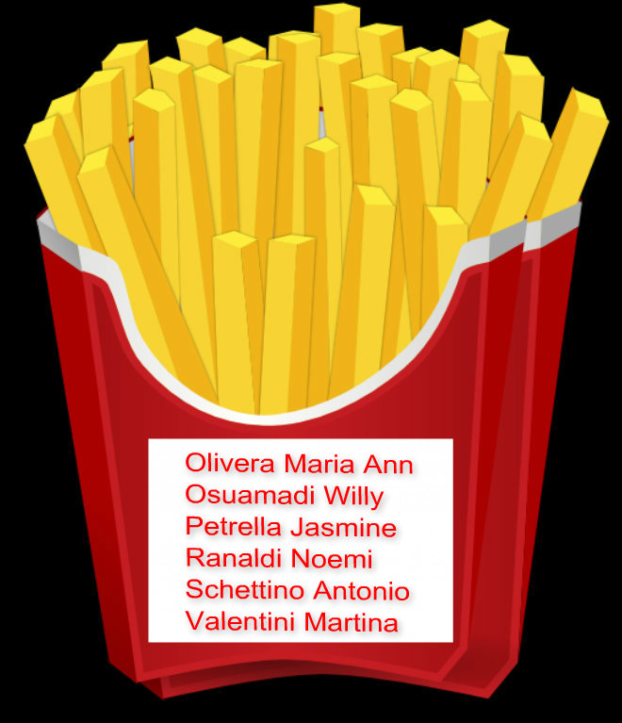
PATATINE FRITTE
I.S.S.LEONARDO DA VINCI
sede Duca degli Abruzzi
II D
ROMA
28-05-2015

